Slide 1

PPT
잘이와 함께해

Slide 2


Slide 3

INDEX

Slide 4
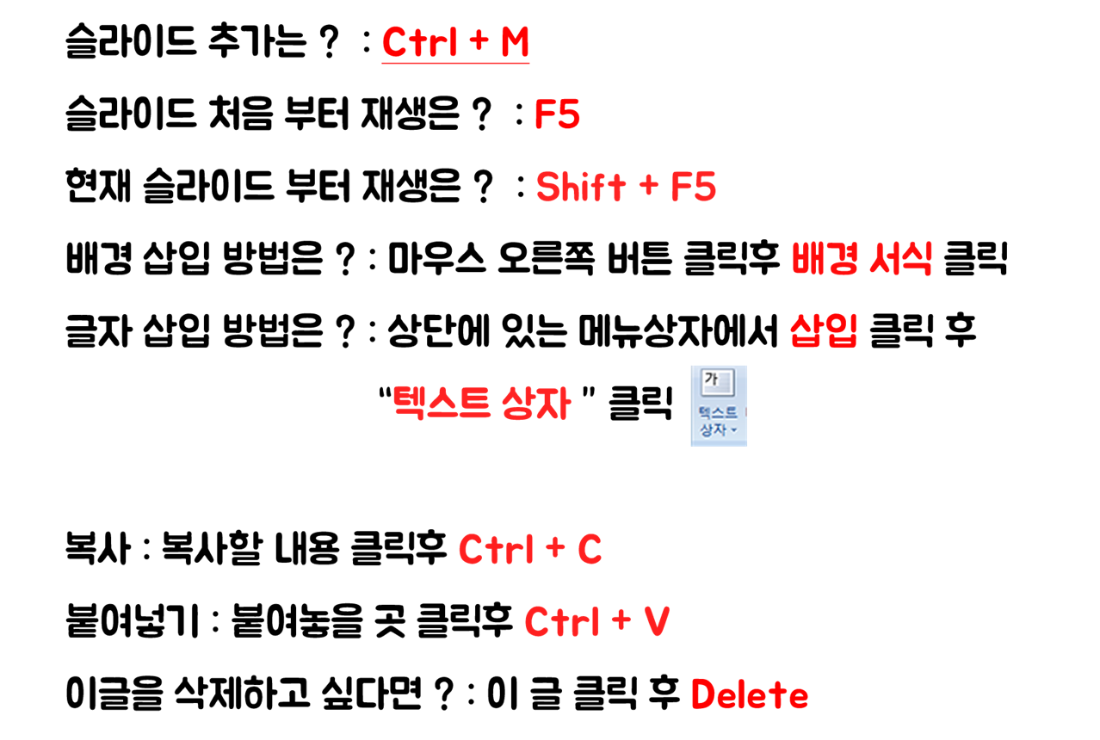
PPT는 잘이와 함께해

Slide 5





PPT는 잘이와 함께해

Slide 6


Slide 7


